Slide 1


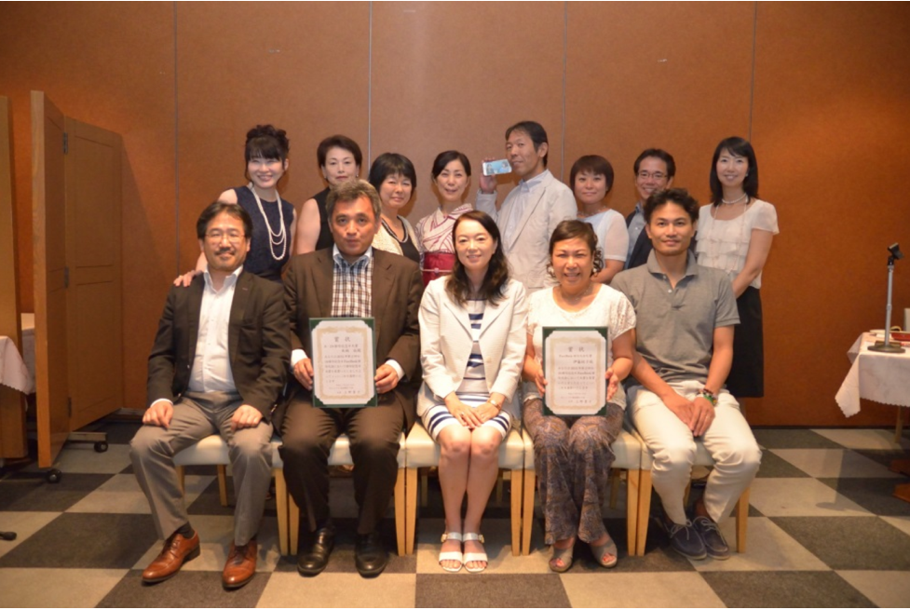
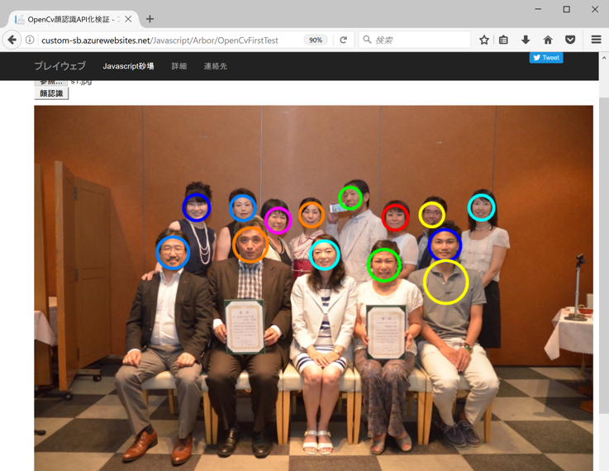
OpenCVによる顔認識
サーバーサイドで顔認識をするサンプル。認識率が甘い部分があるのは要検証。
画像をアップロード
サーバーで画像に〇を付ける
編集された画像を表示
※公開URL
http://custom-sb.azurewebsites.net/Javascript/Arbor/OpenCvFirstTest

Slide 2
OpenCVの処理一覧 画像処理系
画像処理
画像処理
画像を単色で塗りつぶす
色空間を変換する
画像サイズを変更する
画像を垂直・水平に反転する
画像をネガポジ反転する
画像を2値化する
画像を回転する
2次元のアフィン変換を行う
透視変換を行う
画像ピラミッドを作る
画像の膨張・収縮処理を行う
画像を平滑化する（ぼかす）
微分画像・エッジ画像を求める
点座標集合に外接する図形を求める
画像の修復・不要オブジェクトを除去する
直線を検出する
円を検出する
楕円フィッティングを行う
画像からテンプレート画像を探す
K-meansによるピクセル値のクラスタリング（減色）
画像のヒストグラムを計算・描画する
複数の画像をつなげる
画像の一部を切り抜いて保存する
画像の一部のみを処理する
矩形領域のピクセル値をサブピクセル精度で取得する
顔を検出する
目を検出する
複数の矩形をグループ化する
人を検出する
特徴点を検出する
局所特徴量を計算する
局所特徴量の集合同士を比較する
画像のチャンネルの合成と分離
画像に境界領域を追加する
輪郭の検出
オプティカルフローを計算する
アルファチャンネル付PNG画像の読み書き

Slide 3
OpenCVの処理一覧 その他系
描画処理
入出力とGUI
その他の機能
線形代数
線分を描く
矩形を描く
円を描く
楕円・円弧を描く
折れ線を描く
ポリゴンを描く
テキストを描く
画像を表示する
ファイルから画像を読み込む
ファイルに画像を書き出す
カメラ画像をキャプチャする
ファイルに動画を書き出す
ファイルから動画を読み込む
画像をメモリ上でエンコード/デコードする
YAML/XMLを読み込む・書き出す
マウスイベントを取得する
トラックバーを追加する
OpenCVのバージョンを調べる
処理時間を計測する
printf風の表記で文字列を出力する
CV_Assert/CV_DbgAssert
CPUがサポートする機能（SSEなど）をチェックする
コマンドライン引数をパースする
OpenCVのビルド情報を出力する
行列要素の四則演算を行う
行列同士の積を求める
cv::Vecの内積と外積
ノルムを求める
行列式を求める
行列の転置
行列の対角成分を取り出す
行列のトレースを求める
逆行列/疑似逆行列を求める
2次元ベクトルの角度と大きさを求める
角度と大きさから2次元座標を求める
行列を反転する
行列要素の最小値・最大値を求める
2次元点集合間の最適な
アフィン変換を推定する
連立1次方程式を解く
特異値分解を行う

